Slide 1
Top 10 Länder nach Anzahl neuer Fälle in den letzten 7 Tagen
15.201.538 Fälle
623.282 Verstorbene (4,1 %)
Land | Fälle kumulativ | Neue Fälle in den letzten 7d | Veränderung % (7T) | 7d-Inzidenz/ 100.000 Ew | R (7T) | Trend
Vereinigte Staaten | 3.970.906 | 471.615 | 6,15% | 143,32 | 1,04 | ▲
Indien | 1.238.635 | 269.759 | 33,82% | 19,74 | 1,22 | ▲
Brasilien | 2.227.514 | 260.766 | 2,83% | 123,56 | 1,07 | ▼
Südafrika | 394.948 | 83.899 | -2,88% | 143,27 | 0,99 | ▼
Kolumbien | 218.428 | 53.259 | 45,79% | 105,8 | 1,25 | ▲
Mexiko | 362.274 | 44.639 | 4,71% | 34,99 | 1,03 | ▲
Russische Föderation | 789.190 | 42.821 | -6,05% | 29,36 | 0,92 | ▼
Argentinien | 136.105 | 29.208 | 24,37% | 65,22 | 1,2 | ▲
Peru | 366.550 | 28.826 | 16,17% | 88,67 | 1,1 | ▲
Bangladesch | 213.254 | 19.664 | -8,35% | 12,06 | 0,94 | ▼
Quelle: ECDC, Stand: 23.07.2020
Notes:
Trend: Anzahl neue Fälle der letzten 7d im Vergleich zur Anzahl neuer Fälle der Vorwoche

Slide 2
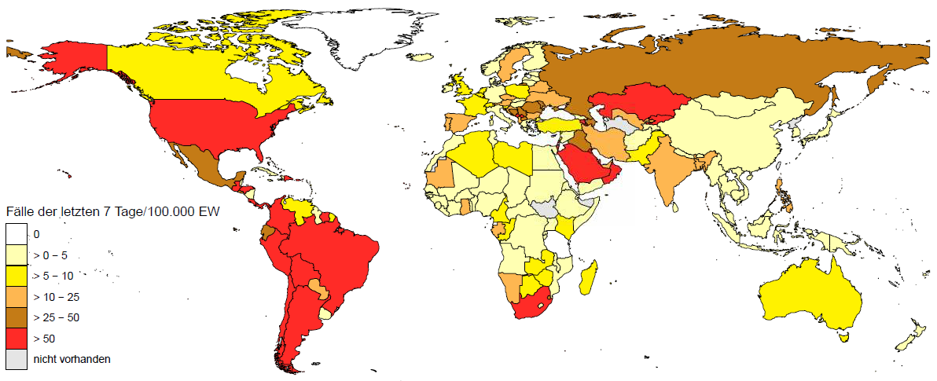
7-Tages-Inzidenz pro 100.000 Einwohner
31 Länder mit einer 7-Tages-Inzidenz > 50 Fälle / 100.000 Ew.
Afrika
Amerika
Asien
Europa
Land | Inzidenz 7T
Südafrika | 143,27
Cabo Verde | 57,64
Land | Inzidenz7T | Land | Inzidenz7T
Panama | 156,91 | Chile | 80,19
Vereinigte Staaten | 143,32 | Dominikanische Republik | 77,96
Brasilien | 123,56 | Costa Rica | 66,86
Kolumbien | 105,8 | Argentinien | 65,22
Bolivien | 103,51 | Honduras | 62,24
Puerto Rico | 90,65 | Surinam | 56,25
Peru | 88,67 | Guatemala | 51,54
United States Virgin Islands | 83,19
Land | Inzidenz7T
Kirgisistan | 277,87
Oman | 207,04
Bahrain | 187,49
Israel | 133,47
Kuwait | 102,4
Katar | 101,97
Palästina | 62,75
Kasachstan | 62,59
Saudi Arabien | 51,6
Malediven | 51,23
Land | Inzidenz7T
Luxemburg | 129,99
Armenien | 106,74
Kosovo | 58,33
Montenegro | 57,06
Nord mazedonien | 49,35
Quelle: ECDC, Stand: 23.07.2020
Notes:
World_incidence

Slide 3
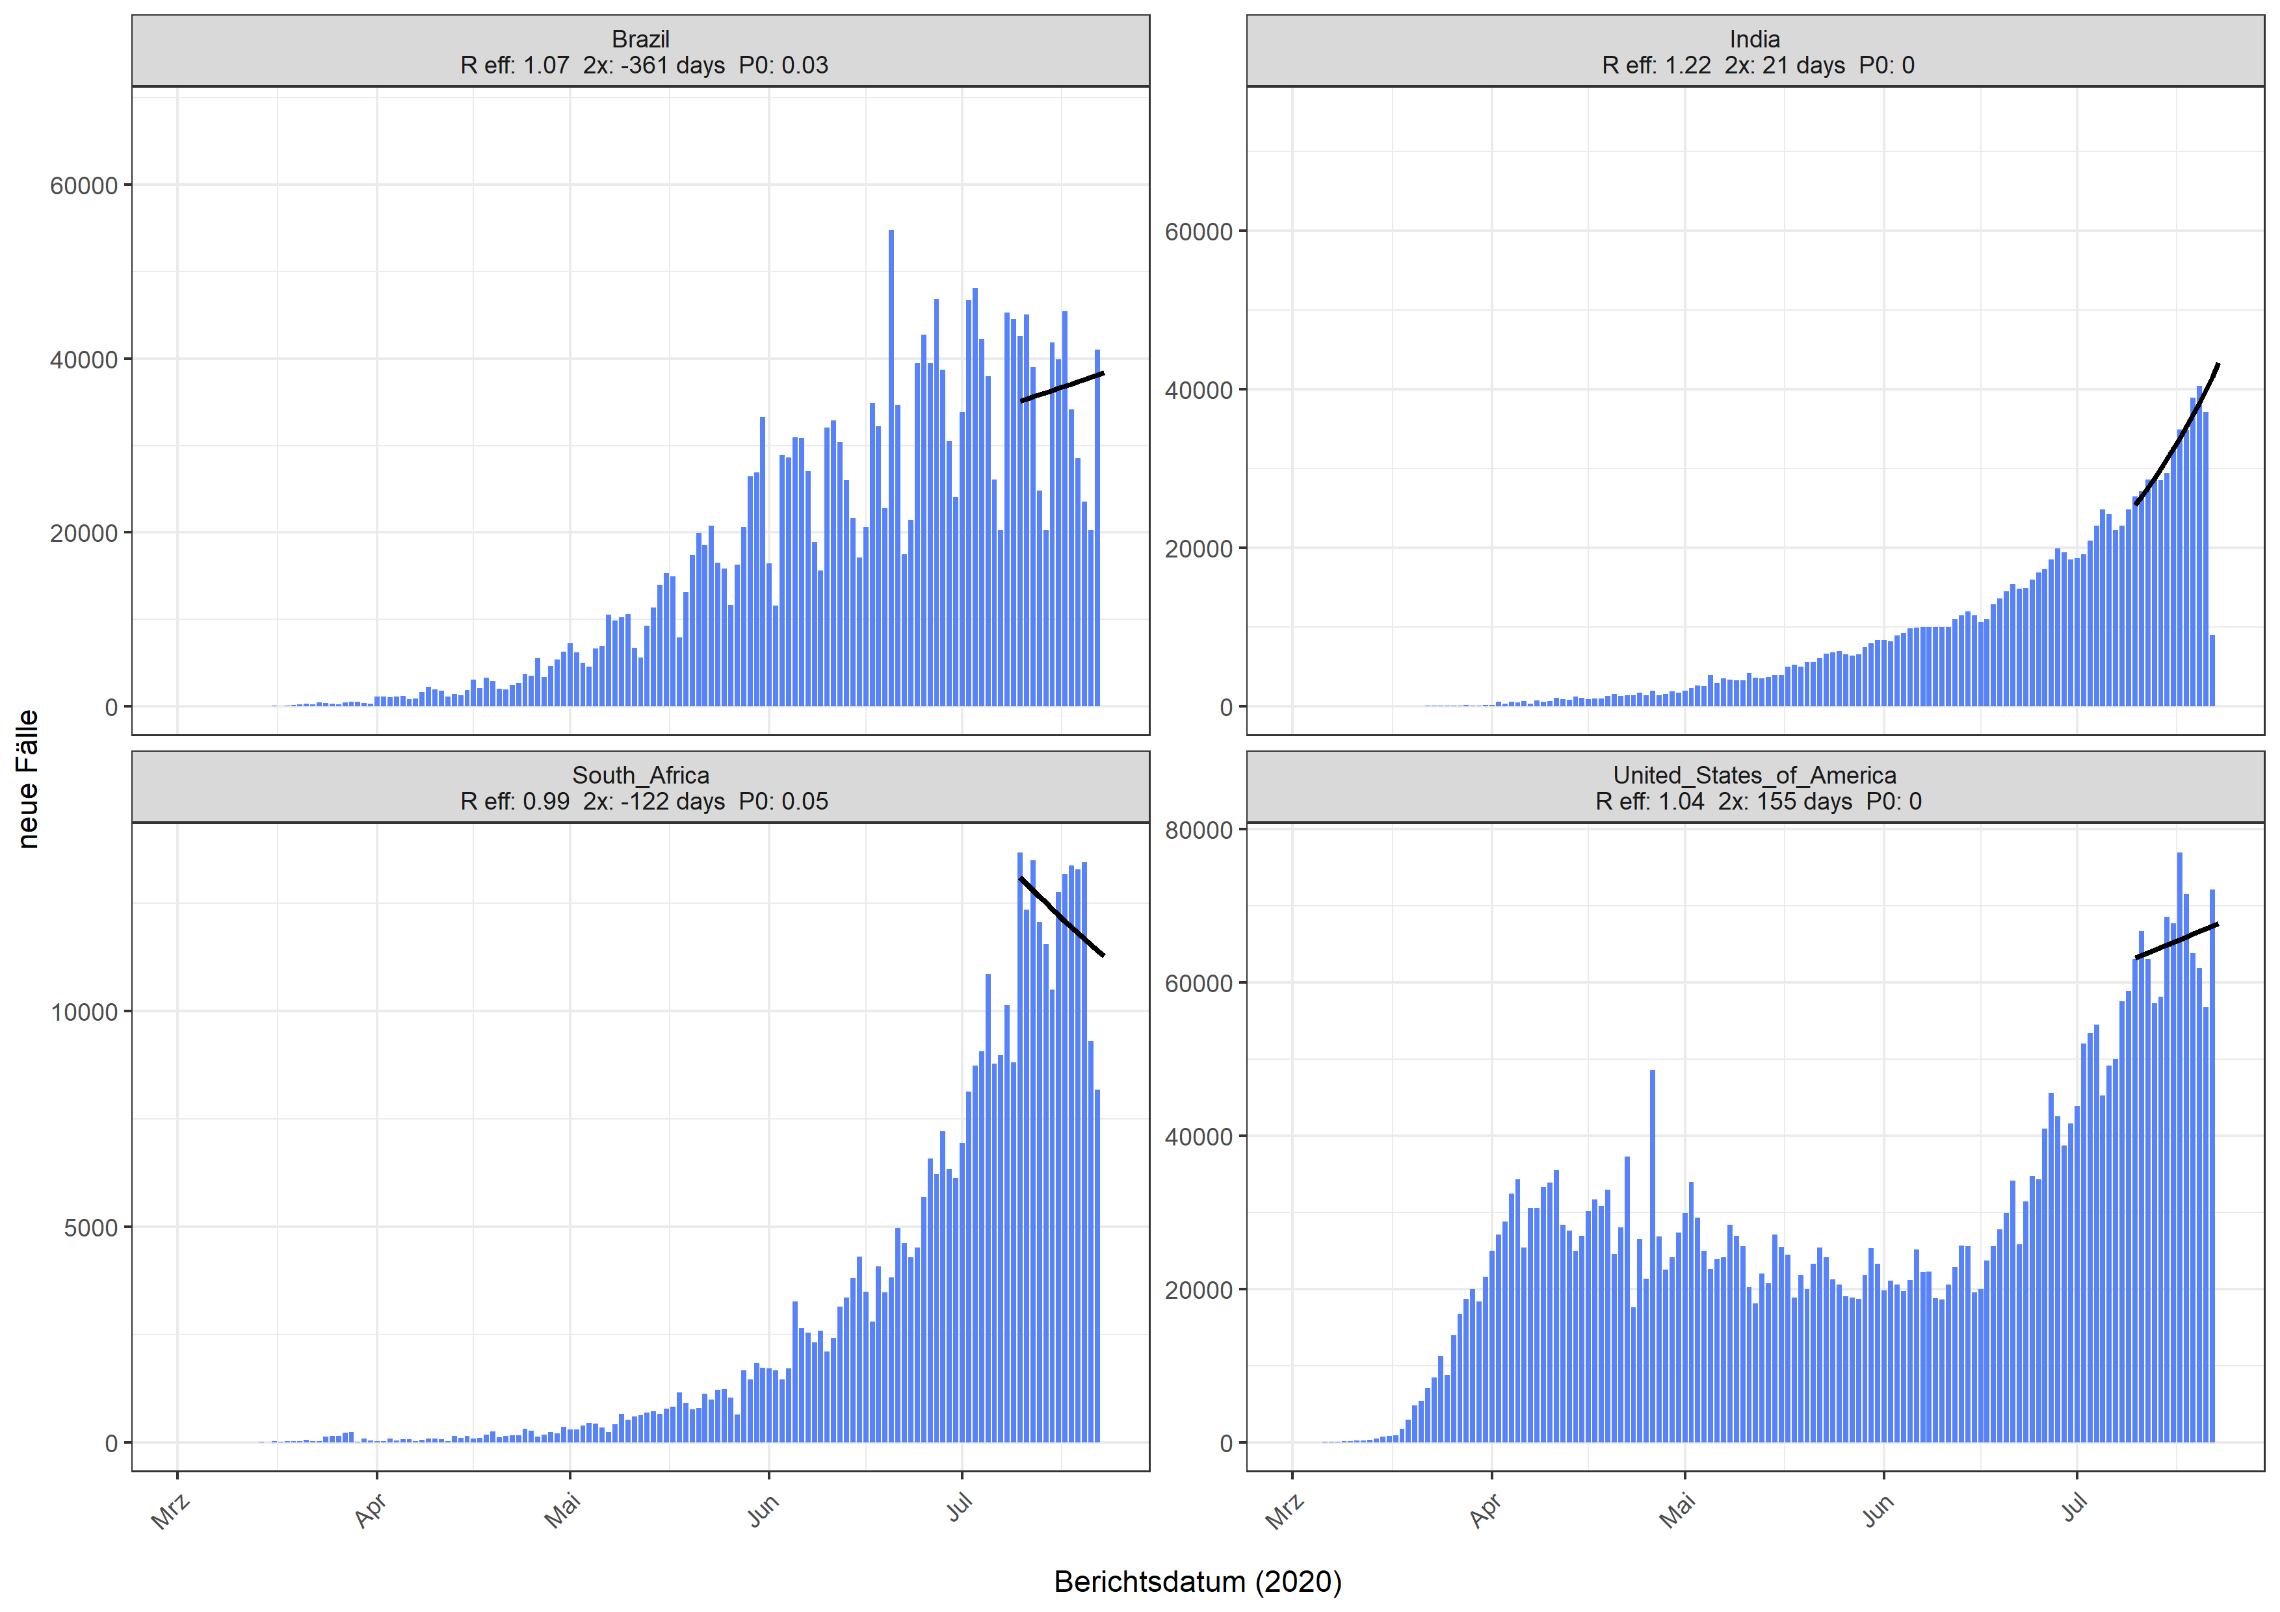
Länder mit über 70.000 neuen COVID-19 Fällen in den letzten 7 Tagen
Quelle: ECDC, Stand: 23.07.2020
Notes:
trend14T_above70000

Slide 4
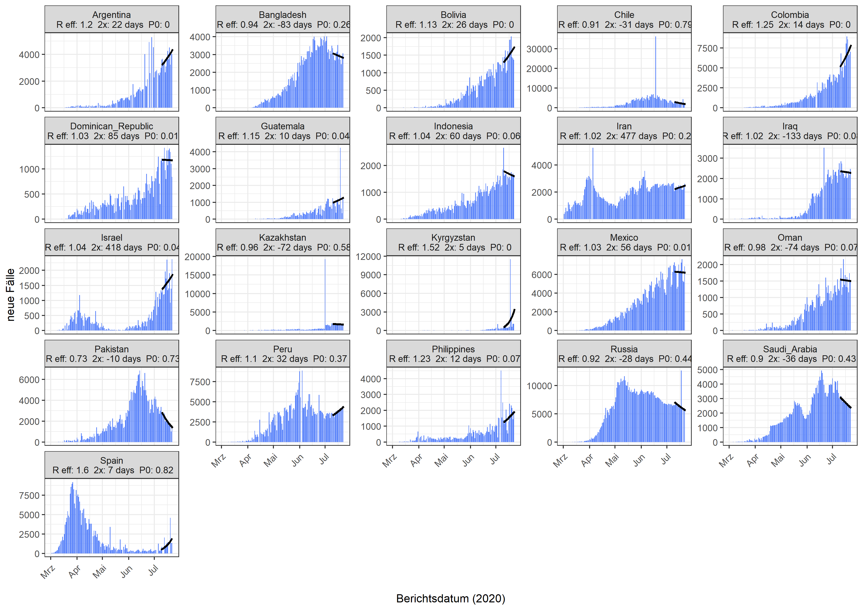
Länder mit zw. 7.000-70.000 neuen COVID-19 Fällen in den letzten 7 Tagen
Quelle: ECDC, Stand: 23.07.2020

Slide 5
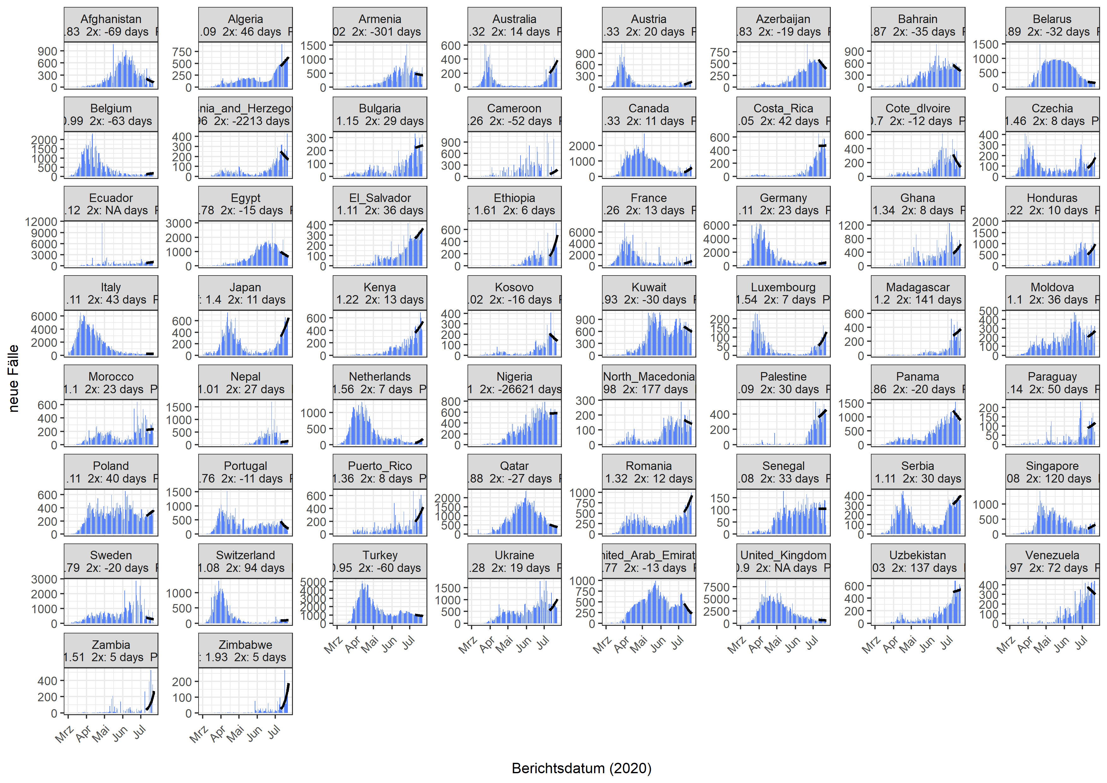
Länder mit zw. 700-7.000 neuen COVID-19 Fällen in den letzten 7 Tagen
Quelle: ECDC, Stand: 23.07.2020

